Slide 1
자주 사용하는 검색기능

Slide 2
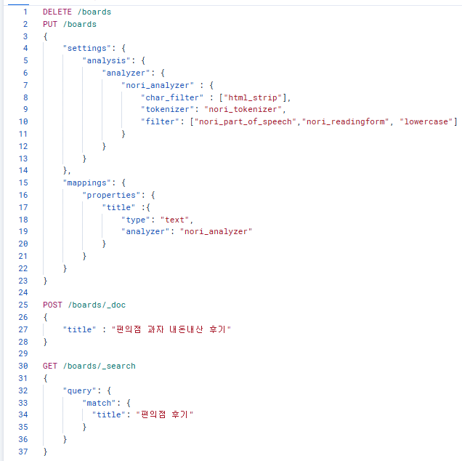
text 타입의 검색은 "match"를 사용한다.
요약 : text 자료형은 유현한 자료형을 지원하는 형태이며,
"match" 검색기능을 통해 조회된다.

Slide 3
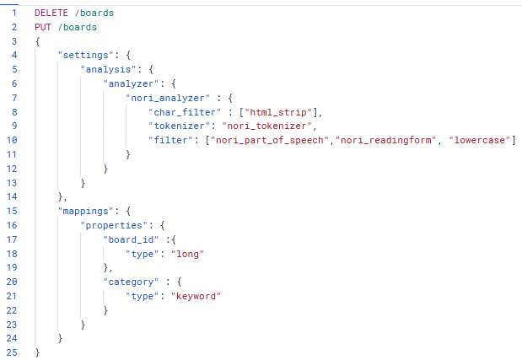
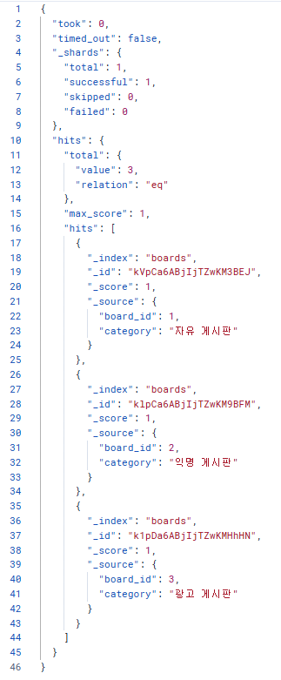
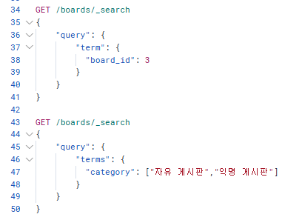
term 타입 검색은 text타입 이외의 검색에 사용된다.
select category
from boards
where board_id = 3;
입력 데이터 값
select category
from boards
where category in ("자유 게시판", "익명 게시판");
※ 필드 하나의 조건에 대해서만 알아보았다.
필드가 두 개 이상의 조건을 검색하는
방법을 알아본다.

Slide 4
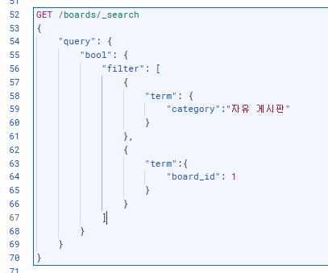
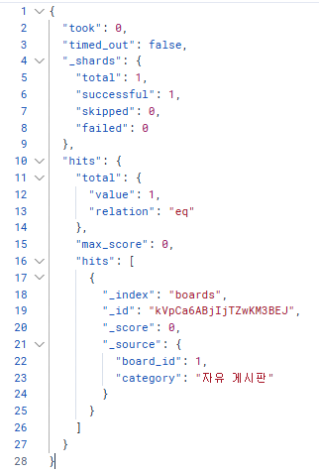
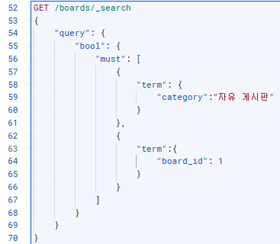
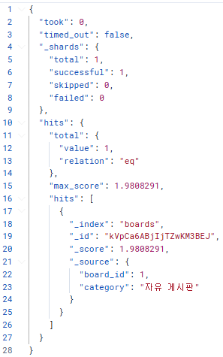
두 개 이상의 필터 검색 조건이 필요한 경우 bool을 사용한다.
두 조건 검색은 동일한 검색 결과를 가져왔다.
그러나 bool 검색 조건의 filter 검색 결과는 max_score를 0 을 must 검색 결과는 max_score 1.9808291을 반환하였다.
두 차이는 명확하다. filter 검색은 term 과 같이 정확히 일치하는 검색에서,
must의 검색은 text 와 같이 유연한 검색에 사용된다.

Slide 5
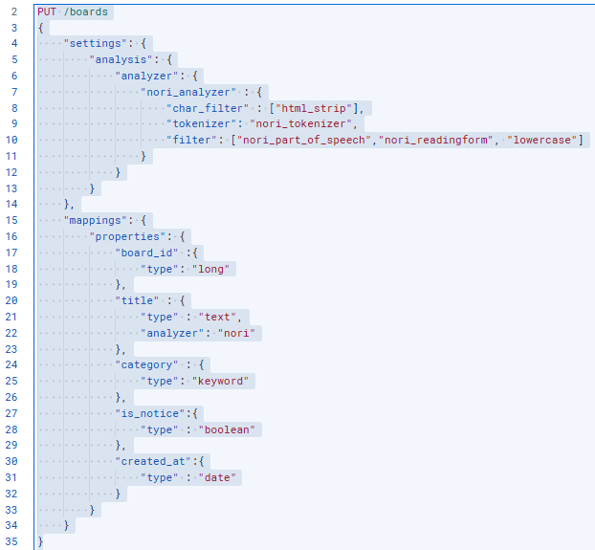
bool (must, filter, must_not) 실습-1
실습을 위한 데이터 타입 셋팅
board_id = long
title = text
category = keyword
is_notice = Boolean
created_at = date

Slide 6
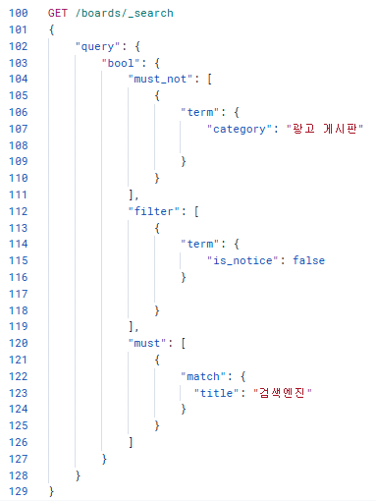
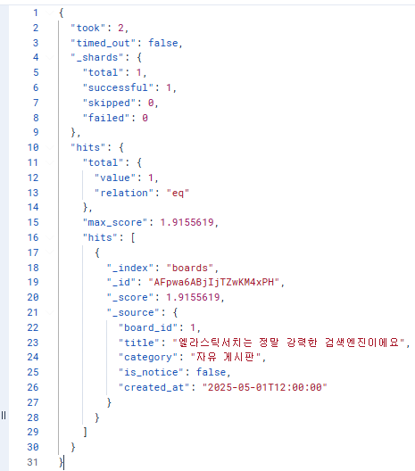
bool (must, filter, must_not) 실습-2
// 광고 게시판의 글이 아니고
// 공지 관련 글이 아니며
// 검색엔진 과 관련된 글에 대한 검색
1. 광고 게시판이 아니어야 한다, category 조건은 keyword다
→ must_not, term
2. 공지 관련 글이 아니다. is_notice는 Boolean 형으로 부정의 형태는 false로 표현되며,
text 형이 아님으로 term을 사용한다.
→ filter , term
3. '검색엔진' 이 포함된 글이어야한다. title은 text 자료형이므로 score와 관련 있으며,
text 자료형 전용 검색 match를 사용한다.
→ must, match

Slide 7
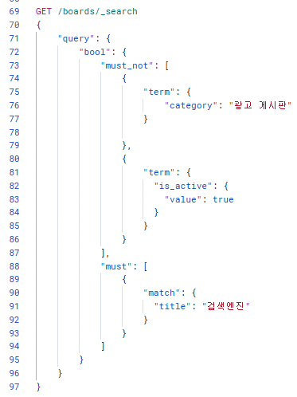
bool (must, filter, must_not) 실습-3
// 광고 게시판의 글이 아니고
// 공지 관련 글이 아니며
// 검색엔진 과 관련된 글에 대한 검색
※ must_not 의 경우 부정을 나타낼 때 쓰며, Boolean 타입 또한
true의 반대는 false / false의 반대는 true임으로
must_not 에 boolean 타입인 is_notice를 정의할 수 있다.

Slide 8
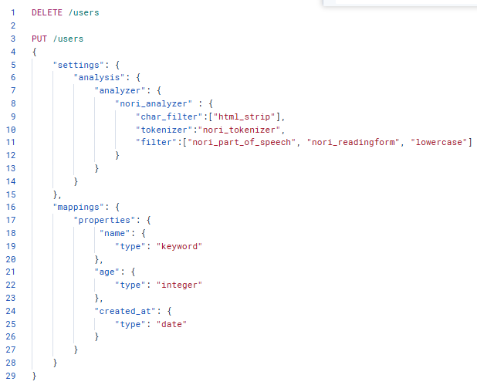
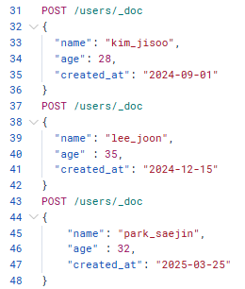
Range 실습 데이터 입력
범위 데이터 실습을 위한 데이터 입력
사용자 인덱스
이름
나이
가입일
→ 나이와 가입일에 대한 범위 검색 조건 실습

Slide 9
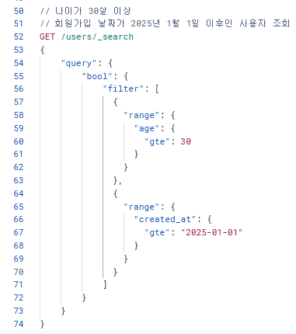
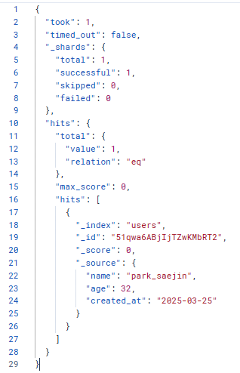
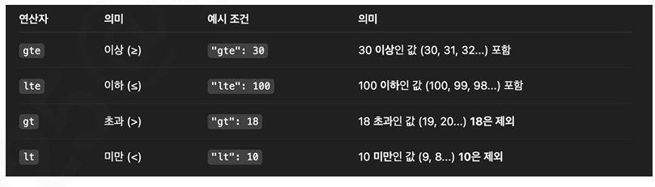
Range 조건 실습
나이가 30살 이상, 회원가입일이 2025년 1월 1일 이후.
나이와 날짜는 유연한 데이터가 아닌 데이터 형으로 score와는 관련이 없다. → filter 사용
범위 조건 연산자 참고

Slide 10
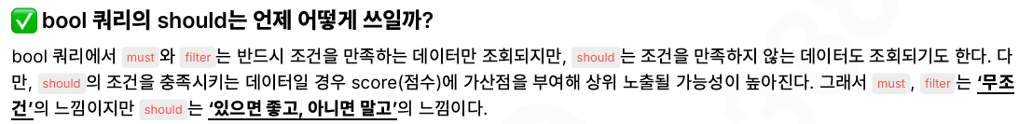
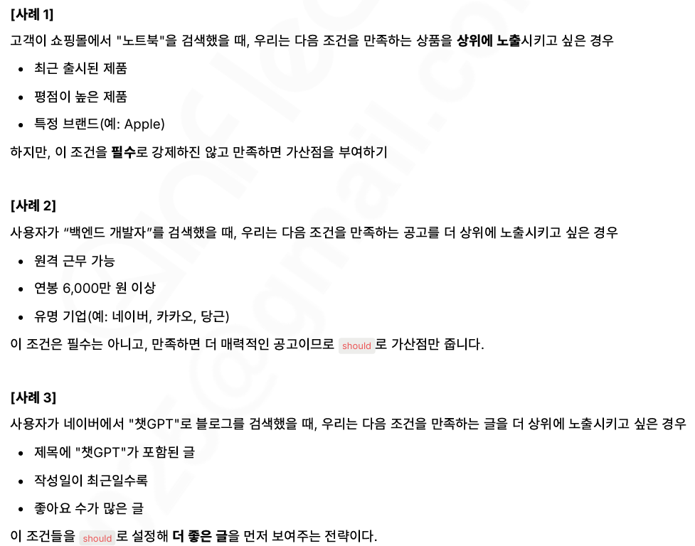
특정 조건을 만족하는 데이터를 위주로 상위노출 시키고자 할 때
- Should

Slide 11
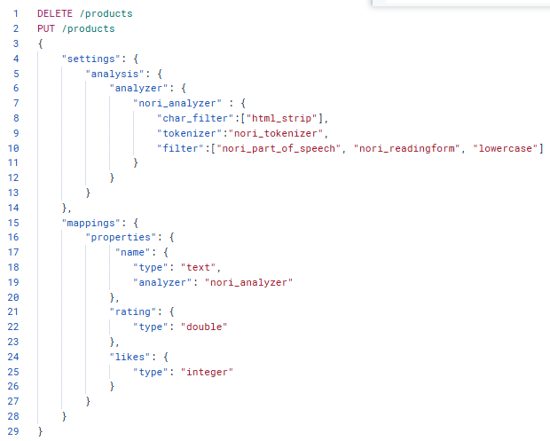
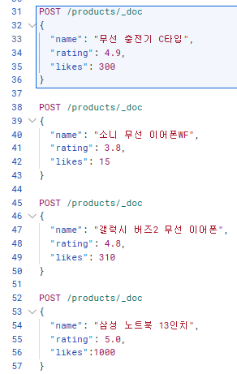
Should 를 이용한 특정 조건 상위 노출 실습 데이터 입력
상품별 데이터 입력
평점(rating)
좋아요 수 (likes)

Slide 12
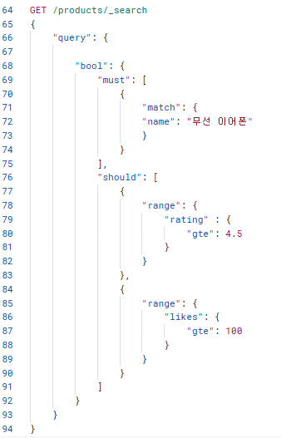
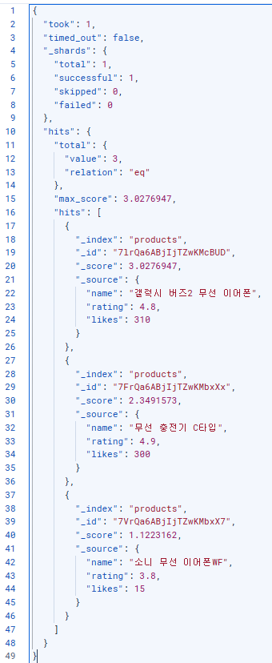
Should를 이용한 특정조건 상위 노출
무선 이어폰의 검색이나 평점과 좋아요 수에 의해
"무선 충전기 C타입"이 "소니 무선 이어폰 MF" 보다 상위에 노출되었다.

Slide 13
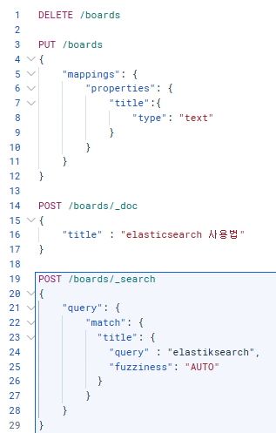
오타입력 시 조회가 되도록 하기
query - match - "검색 필드"
조합에서 검색 필드 또한 상세 옵션을 줄 수 있다.
{
"query" : "검색 내용",
"fuzziness : 오타 허용 수 또는 AUTO
}

Slide 14
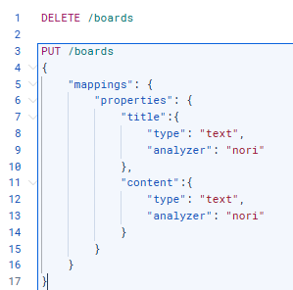
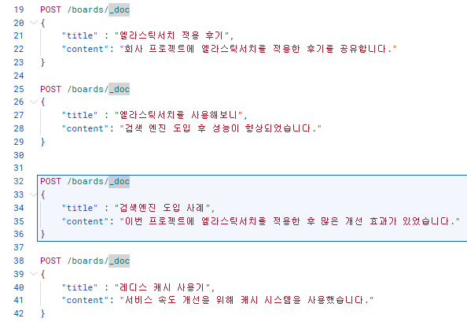
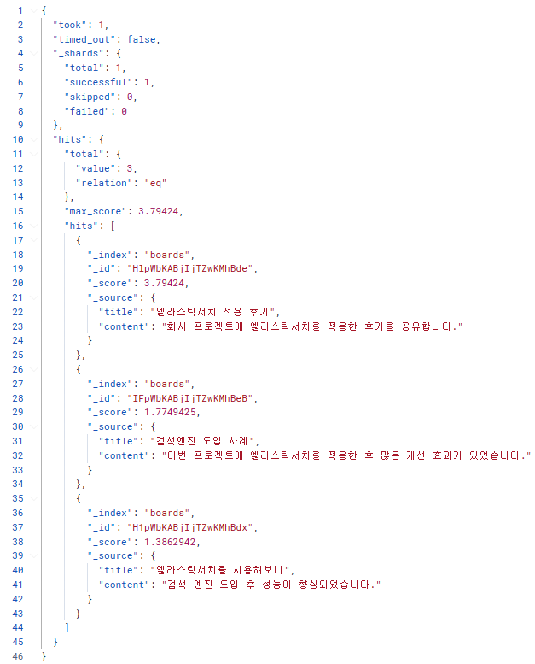
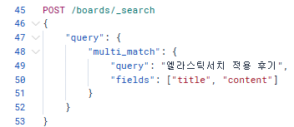
실습을 위한 데이터 및 multi_match조회
검색 결과
제목과 내용에 엘라스틱서치를 포함하는 자료를 검색하고자 할 때, multi_match를 사용한다.

Slide 15
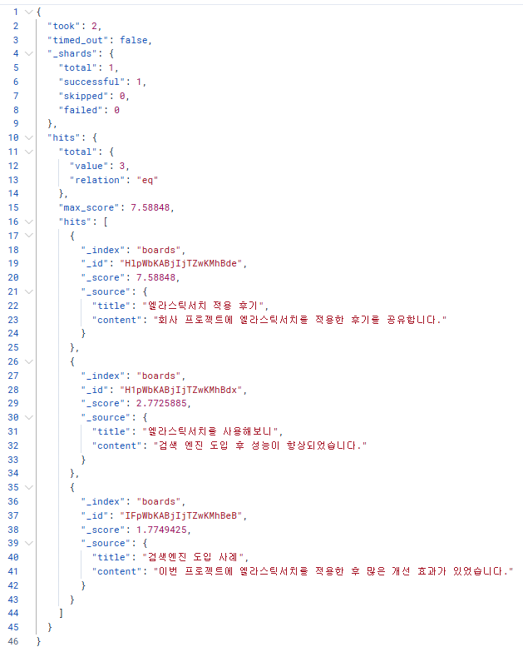
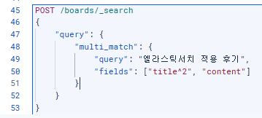
multi_match 특정 필드에 가중치 부여
검색 결과
fields에 ^n 가중치를 부여하여 특정 필드에 토큰이 일치할 경우 점수를 더 높게 주도록 설정할 수 있다.

Slide 16
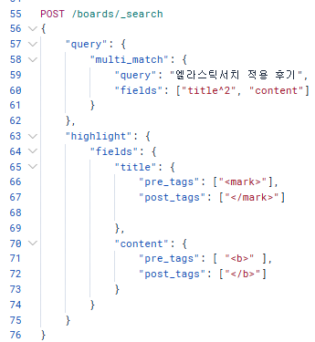
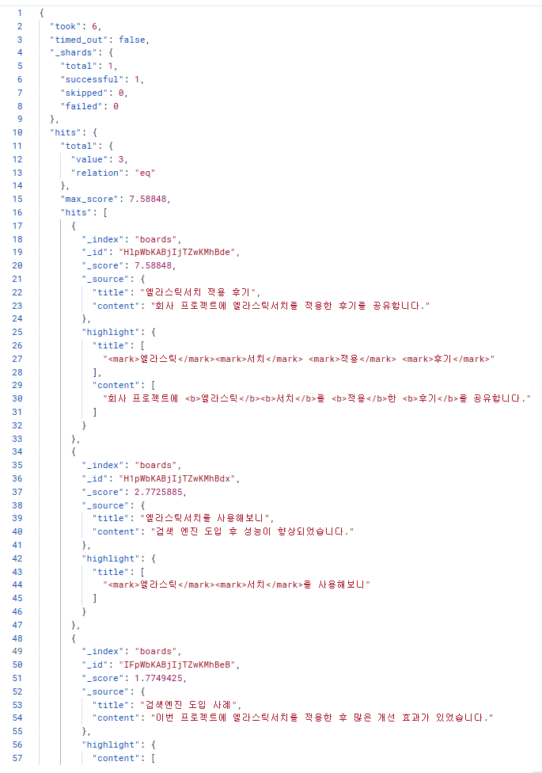
highlight 처리
(외우기)
highlight 처리는 query와 같은 레벨이다.
highlight 처리의 경우 html 태그가 붙음으로 필드명에 pre_tags, post_tags 로 붙는 html 태그를 정의한다..
"엘라스틱서치 적용 후기" 전체 문자열의
앞과 끝 부분에 highlight 처리를 위한 html태그가 붙는게 아니다.
토큰으로 분류된 단어에 대해 highlight 가 붙음을 알 수 있다.

Slide 17
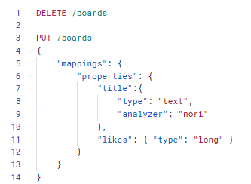
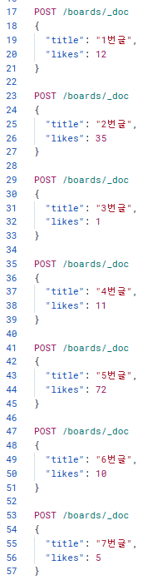
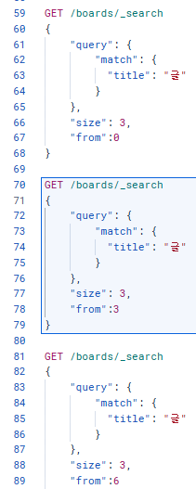
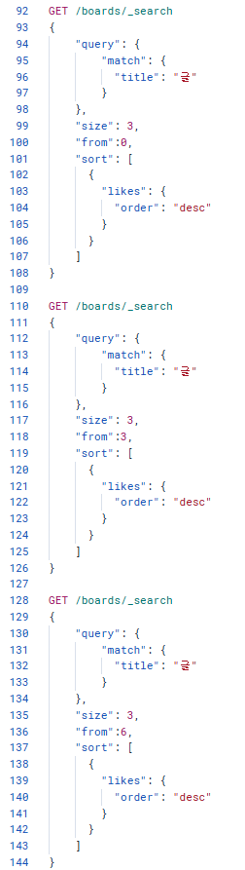
페이지 네이션을 위한 실습 데이터 입력 및 검색
(외우기)
query와 같은 레벨에
from → (DB로 치면 offset)
size → (DB로 치면 limit)
sort → file명과 정렬 방식 지정

Slide 18
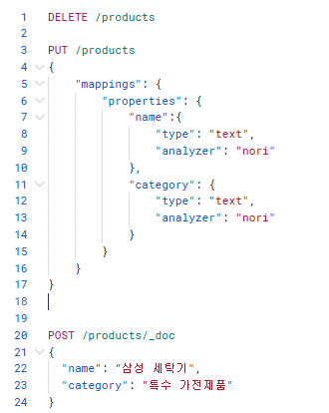
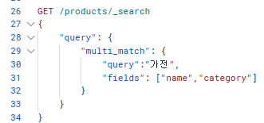
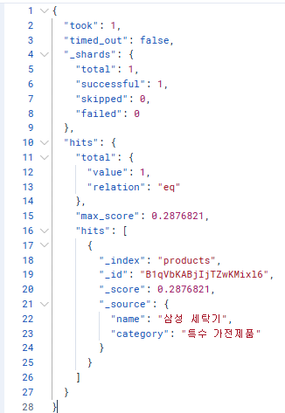
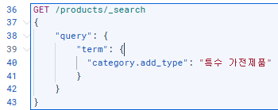
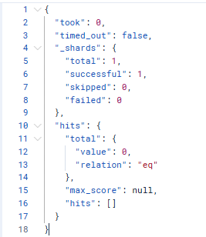
문제 인식 실습 데이터 입력 및 조회
두 필드에 대한 동일 토큰("가전") 검색
→ 둘 중 하나라도 검색이 된 데이터를 조회해옴으로 문제되지 않음.
정확한 토큰 검색에 의한 조회
text로 저장된 값은 유연한 조회 결과를 지원하나 keyword로의 조회(term)시 검색되지 않음.
→ 유연한 검색도 정확한 검색도 모두 지원되도록 하고 싶다.

Slide 19
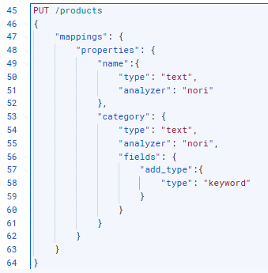
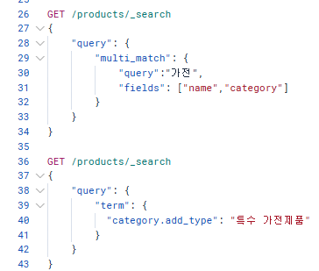
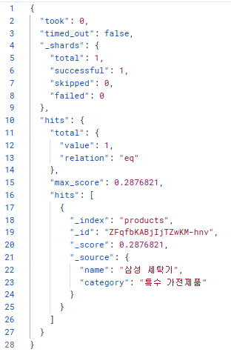
유연한 검색 정확한 검색 모두를 지원하도록 멀티 필드 타입 지정
필드에 타입과 analyzer 를 설정한 이후.
멀티 타입을 지정하기 위해 fields 타입을 선언한다.
fields 타입을 정의하기 위한 파란 박스는 사용자지정 타입라벨링이다.
해당 라벨로써 기존 타입 외 추가된 타입에 대한 조회가 가능하다.
멀티 타입 선언으로 인덱스 생성후.
데이터 입력
term 조회 시 필드명에 추가타입 라벨명을 지정하여 정확한 검색(term)과 유연한 검색 (multi_match)모두를 만족 시킬수 있다.

Slide 20
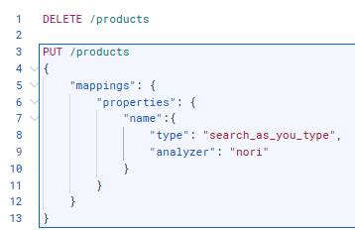

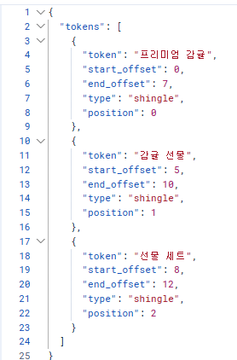

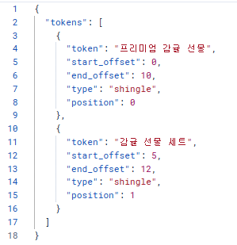
search_as_you_type 자료형 특징 확인
search_as_you_type을 지정하게 되면,
_search에서 필드명에
._2gram, ._3gram을 추가한 검색이 가능해진다.
.2_gram의 특징은 첫 토큰으로 부터2개씩 묶어. 마지막 토큰이 저장될 때 까지
순차적으로 저장된다.
(토큰들의 중복된 순차적 묶음)
.3_gram의 특징은 첫 토큰으로 부터 3개씩 묶어. 마지막 토큰이 저장될 때 까지
순차적으로 저장된다.
(토큰들의 중복된 순차적 묶음)

Slide 21
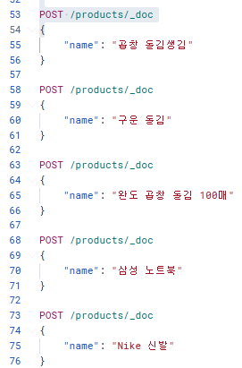
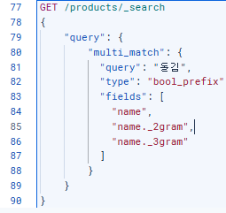
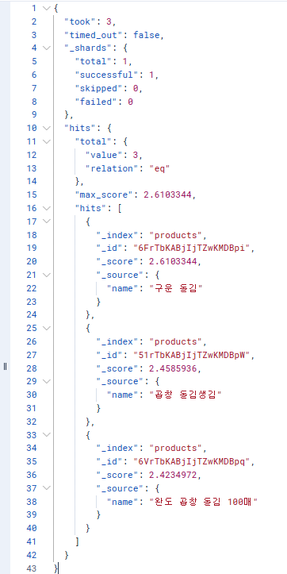
연관검색어 기능은 등록된 2._gram과 3._gram 목록을
함께 조회해오는 것이다.
multi_match에
type : bool_prifix를 기억
fields 에 ._2gram, ._3gram 필드 추가 기억
데이터 입력

